Slide 1
Demomot 2022
Projet Jass

Slide 2
Objectifs
Un menu
Un son réglable
Pouvoir créer des parties
Pouvoir choisir la pomme ou le jass
Pouvoir rejoindre une partie
Limite de temps pour jouer (20s).
Mélange des cartes
Tri de la main
Couper le tas

Slide 3
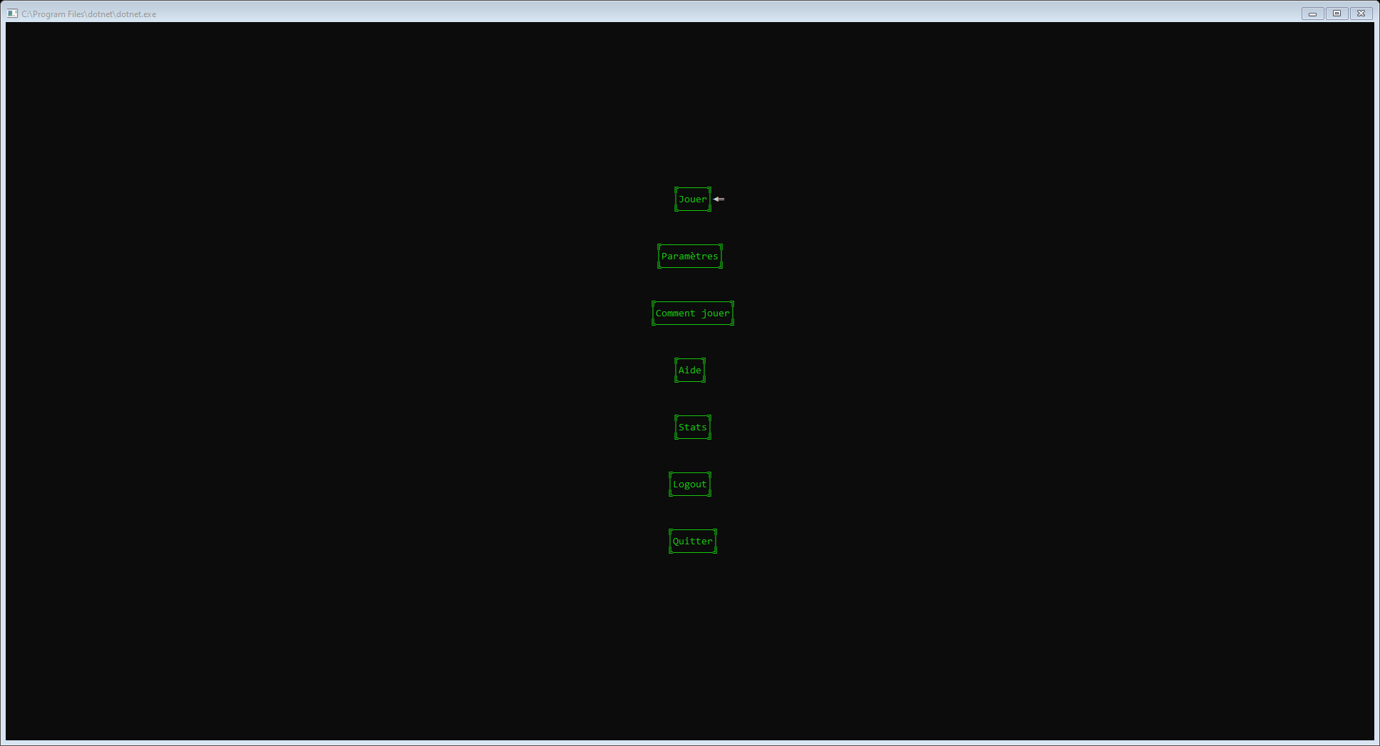
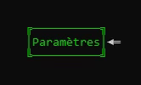
Menu

Slide 4
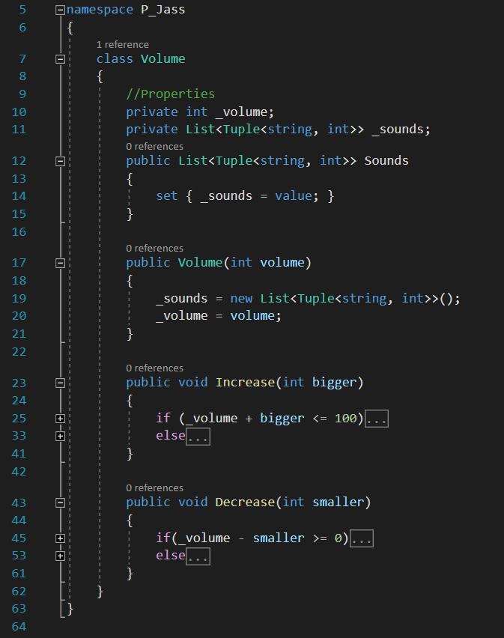
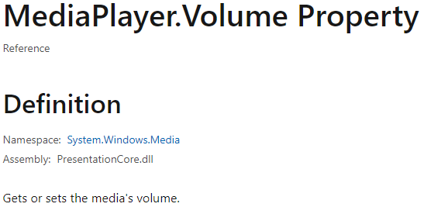

Volume

Slide 5
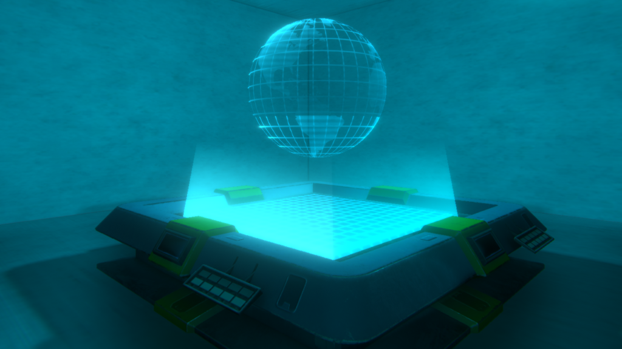
Création de Parties
Sont dépendants :
Pouvoir choisir la pomme ou le jass
Rejoindre un lobby
Limite de temps pour jouer

Slide 6
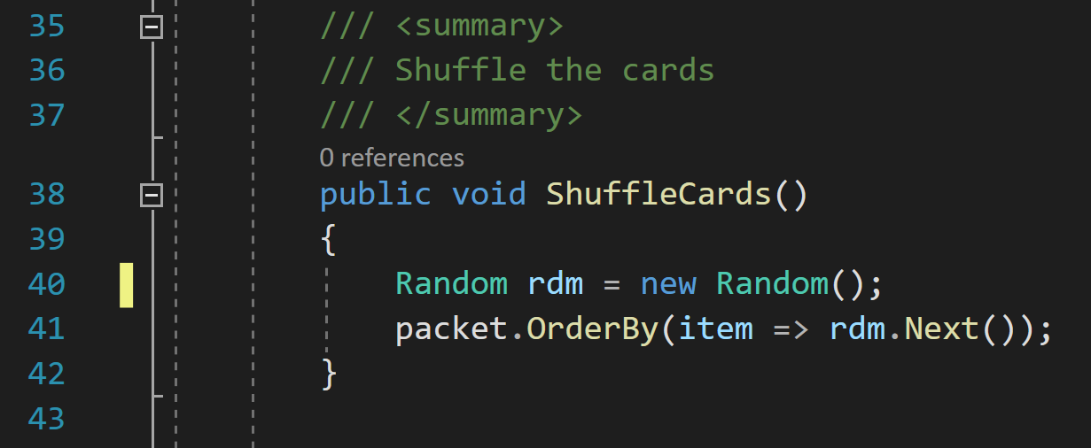
Mélange des cartes

Slide 7
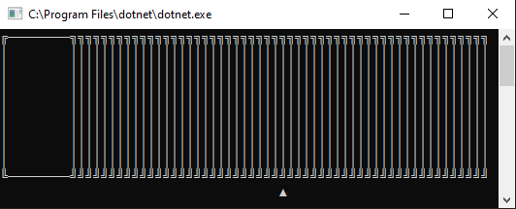
Couper le tas

Slide 8
QUESTIONS

